Slide 1
Partner 8 – Comune della Spezia
TIPOLOGIA AZIONE PILOTA: Infrastruttura drenante per aumentare la capacità urbana di assorbimento delle acque meteoriche e ridurre l’impatto delle alluvioni
BUDGET AZIONE PILOTA: € 135.367,60 (di cui 2.000,00 di Prest.servizi per assist. tecnica)
DURATA IN MESI PREVISTA: 12 mesi compresa progettazione
BREVE DESCRIZIONE DELL’INTERVENTO: Intervento di regimentazione delle acque piovane con sistemi di drenaggio nel complesso Pietro M. Beghi e Parco della Maggiolina

Slide 2
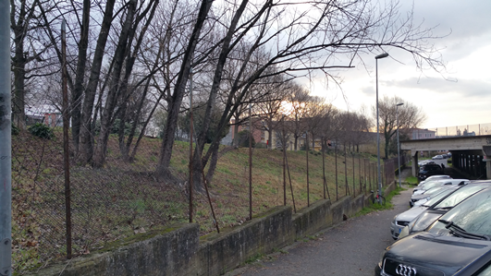
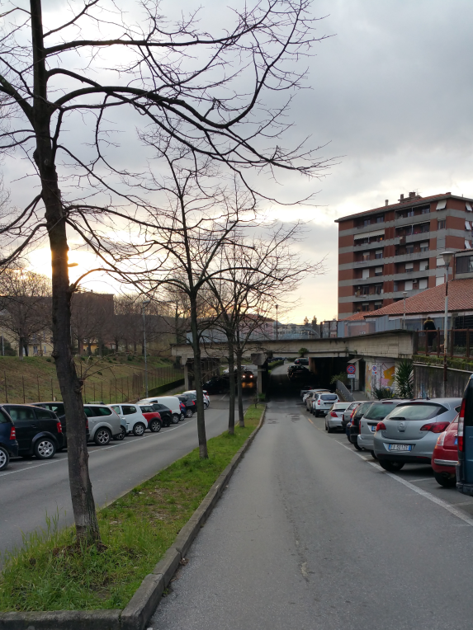
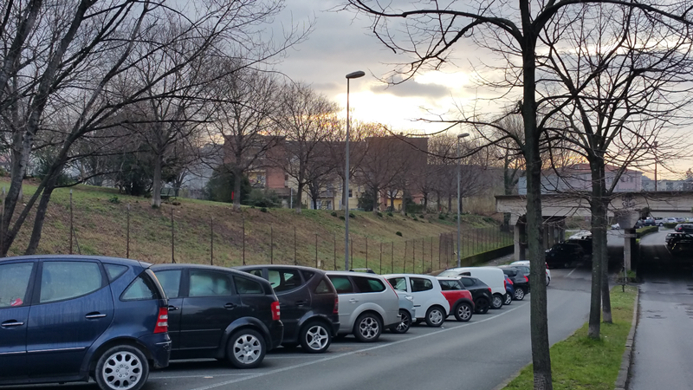
Sito azione pilota: Parco della Maggiolina e sottopasso adiacente Biblioteca Beghi

